Slide 1
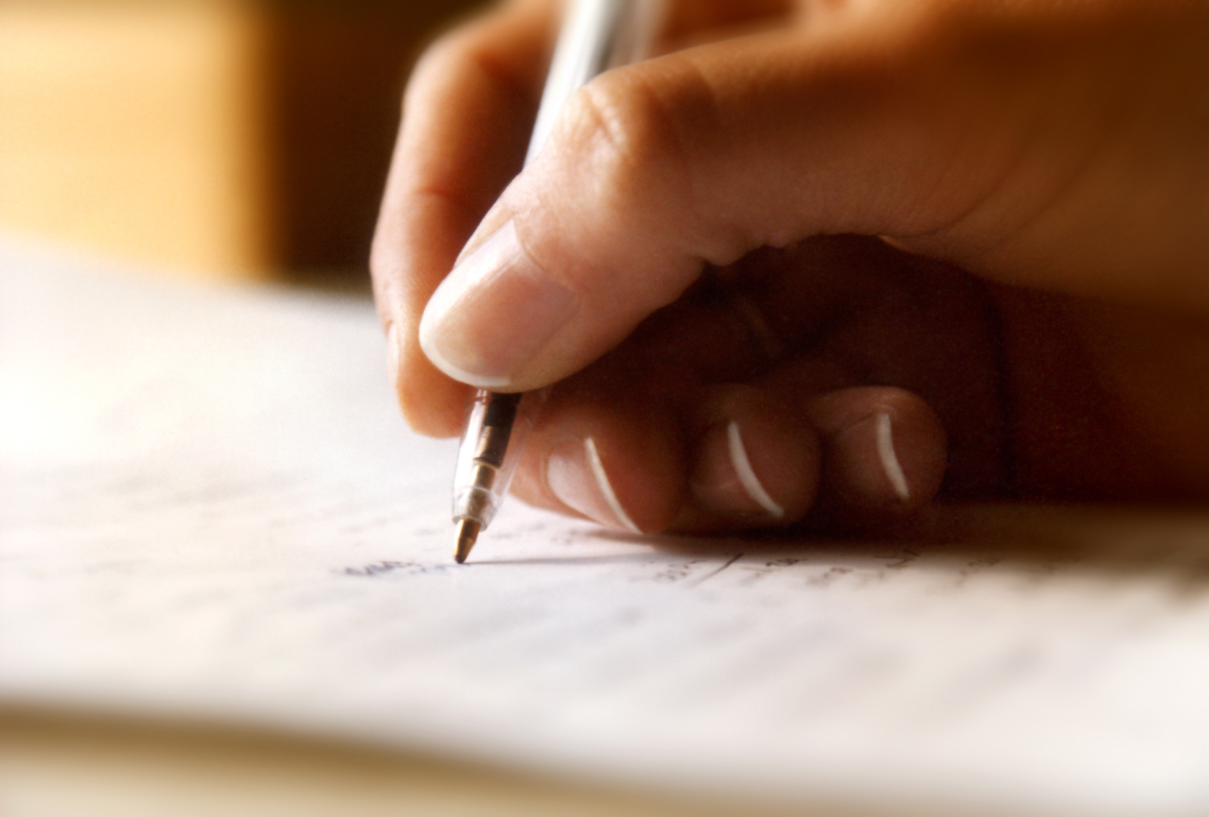

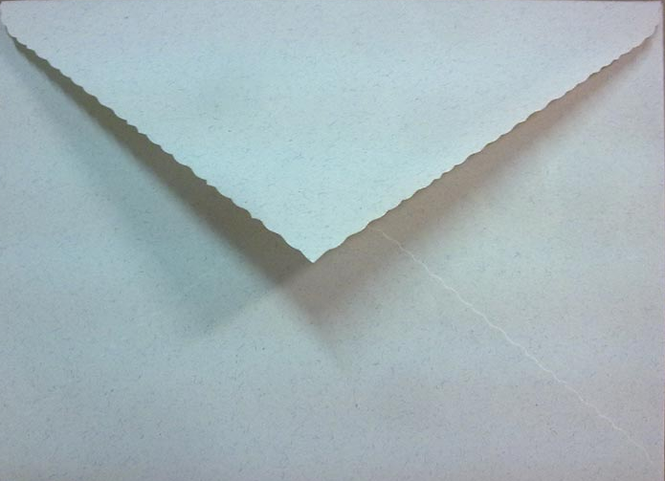

La Carta Del Adiós

Slide 2
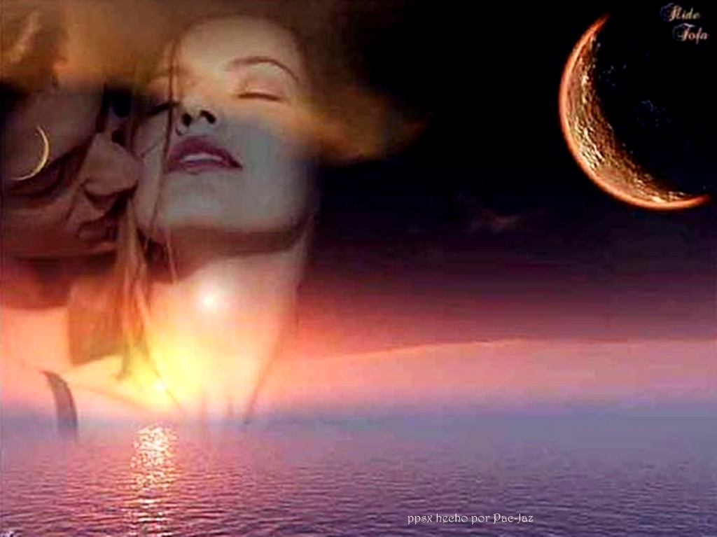

Amor mío, cuando tus ojos se posen en éstas líneas ya no estaré junto a ti , nuestro caminar juntos llegó a su fin, todo tiene un final aunque no pensemos en ello, el nuestro duró 32 años

Slide 3

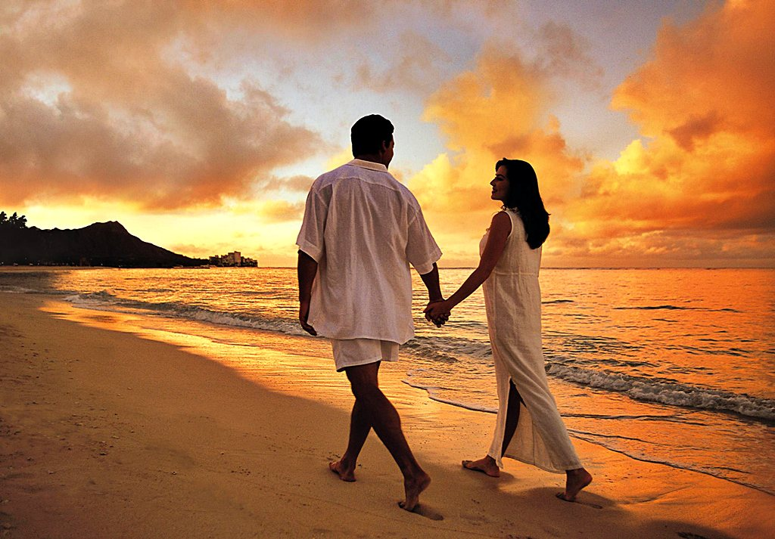
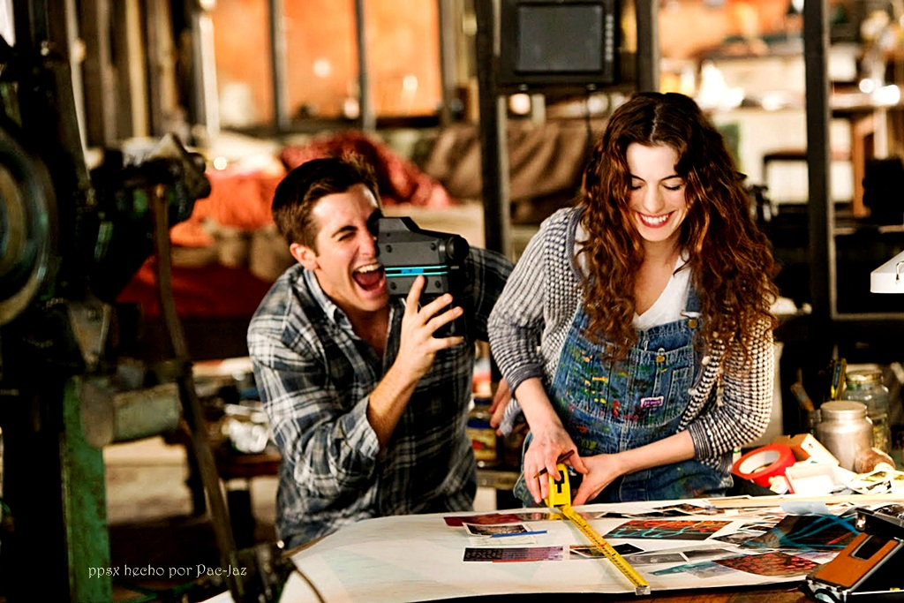
pero 32 años que merecieron la pena, llenos de felicidad como nunca pude soñar, me llenaste de amor, me voy rebosante de amor, de tu amor, ahora, en este momento, se me hace muy corto todo lo vivido

Slide 4

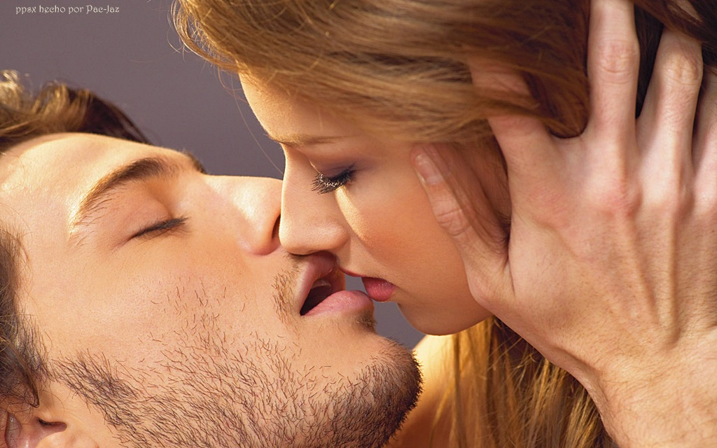
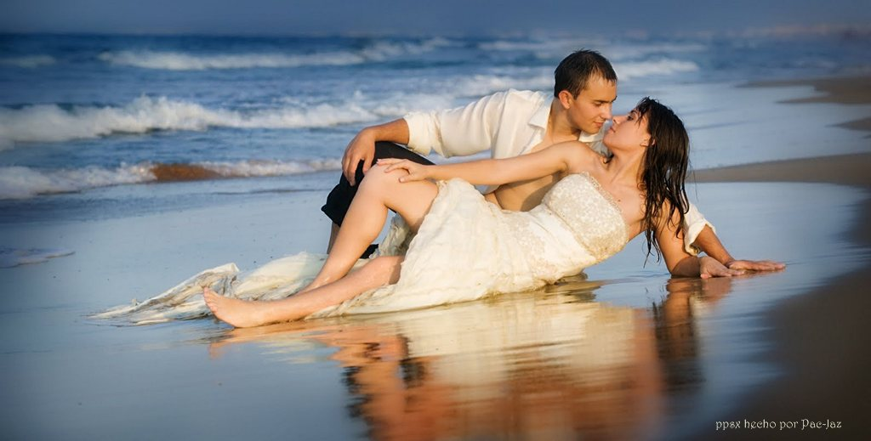
se que no debo de quejarme, otros muchos no han disfrutado de la dicha que nosotros si hemos vivido, en estos momentos finales de lucidez me sirven para revivir toda nuestra vida en común

Slide 5

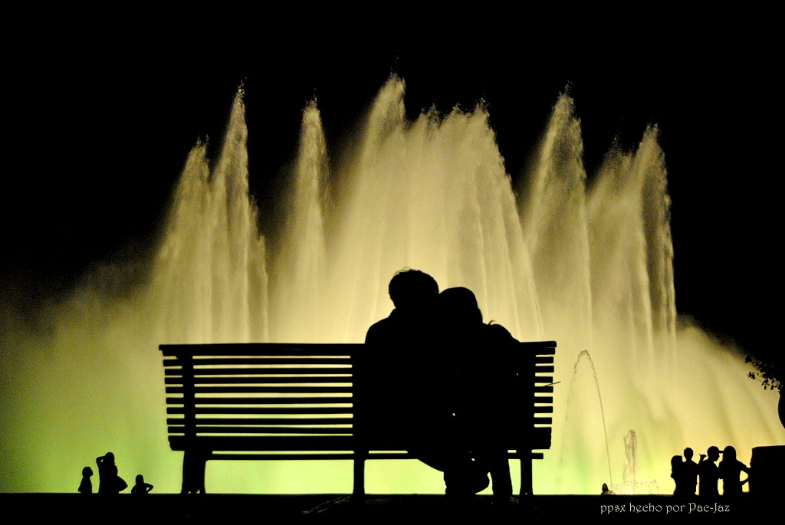
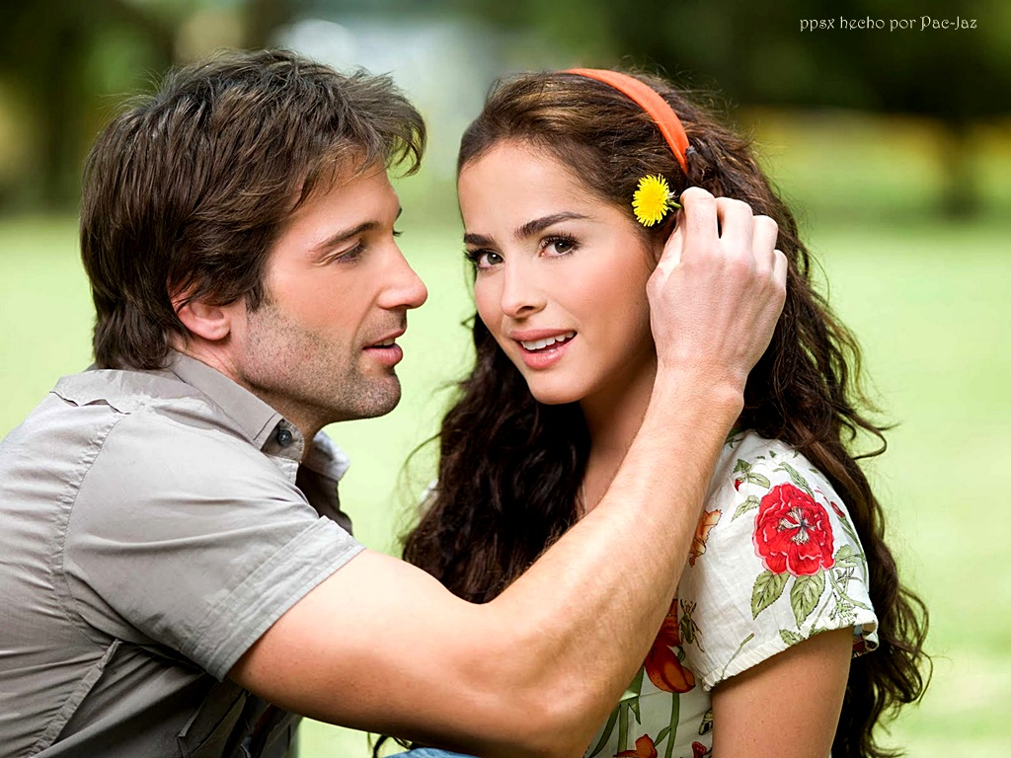
estoy proyectando nuestra película, mi vida comenzó cuando te conocí, aquella tarde de comienzos de la primavera ya lejana pero que me parece que fue ayer, cuando en aquella playa hacías piruetas para llamar mi atención, al final después de muchos rodeos, te decidiste a preguntarme la hora, algo muy original ¡jajajaja!,

Slide 6

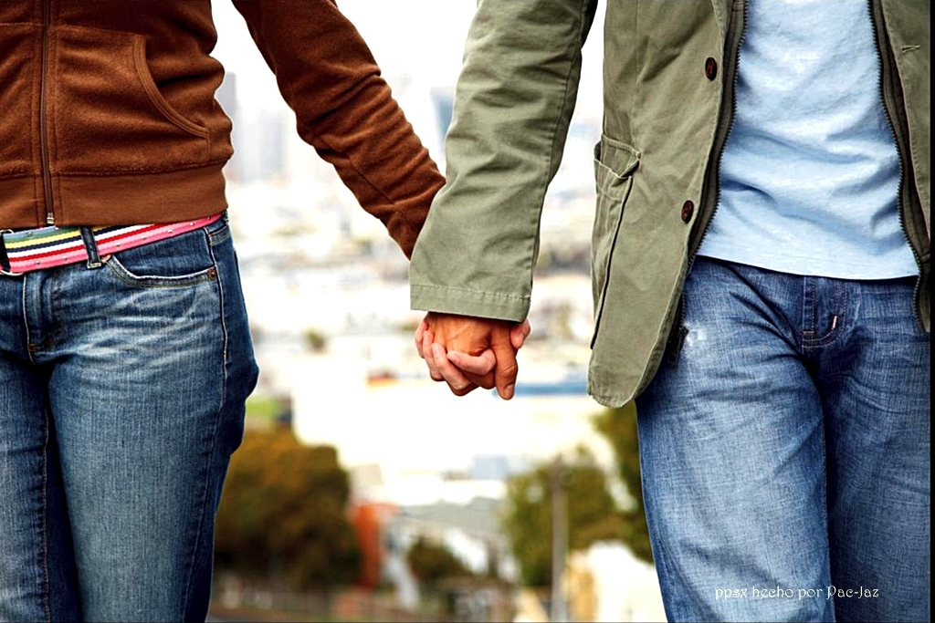
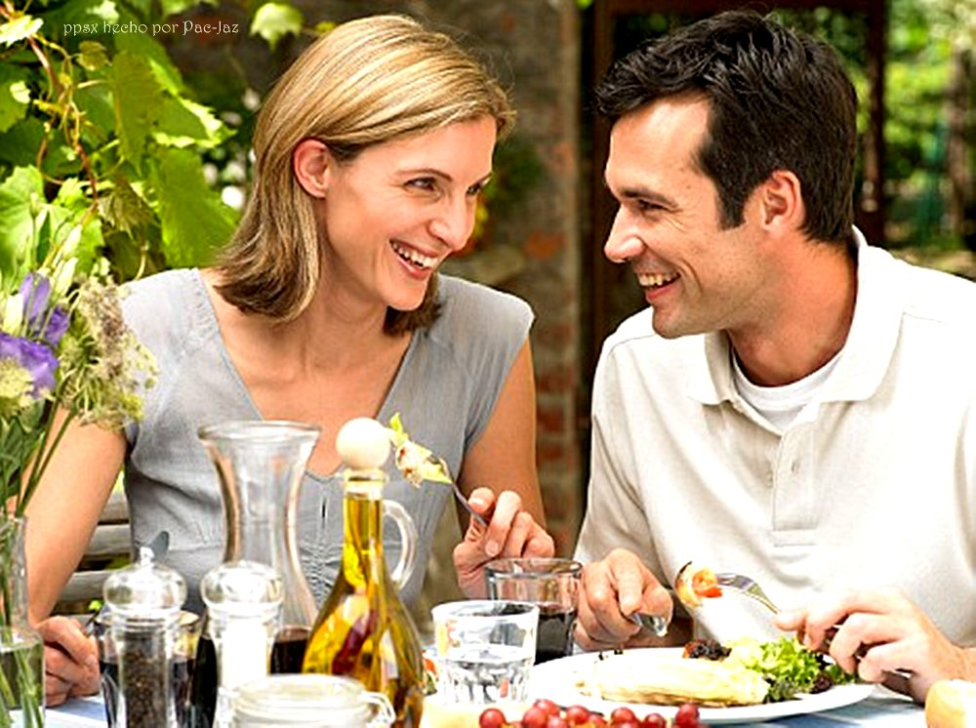
enrojeciste, pero supe que eras el hombre de mi vida, desde entonces no dejamos de vernos ni un solo día, pero aún tardaste justo 68 días en declararme tu amor, ya estaba al límite de mi paciencia ¡jajajaja!,

Slide 7

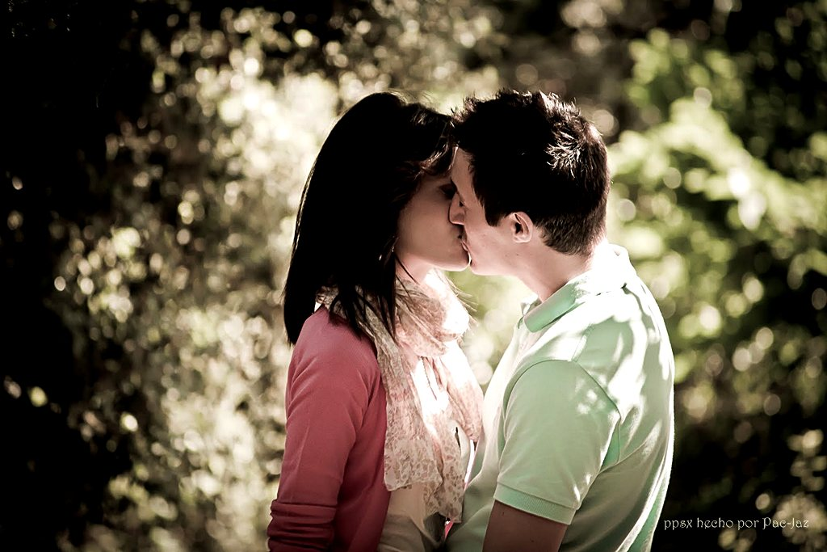
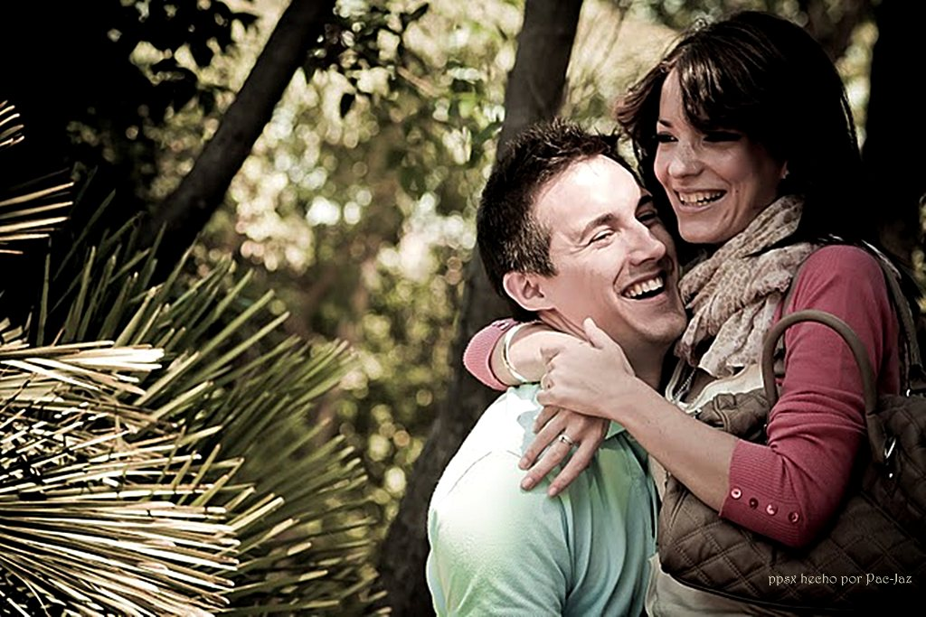
después terminamos nuestros estudios y nuestros planes de futuro comenzaban y que mal lo pasaste cuando yo comencé a trabajar antes que tú ¡hombres! ¡jajajajaja!

Slide 8

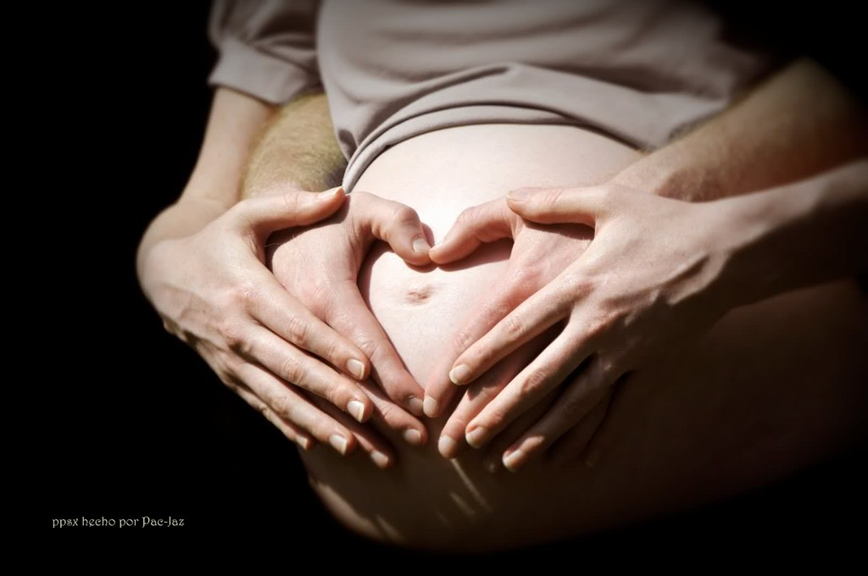
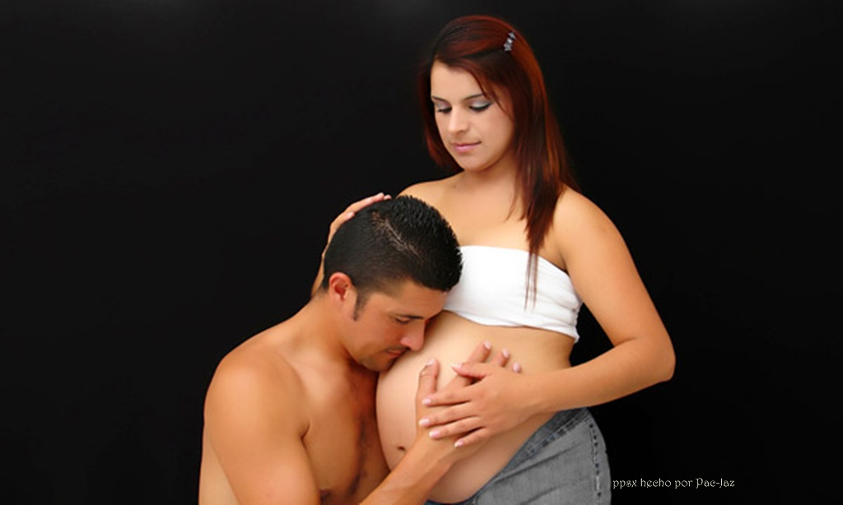
Nunca olvidé tu cara de felicidad cuando me dijiste que ya tenías trabajo y fue pasando el tiempo, entonces nos parecía muy lento, hoy creo que fue demasiado rápido, nos casamos y llegaron Eva y Ricardo ¡nuestros hijos! Fueron el complemento a nuestra felicidad.

Slide 9

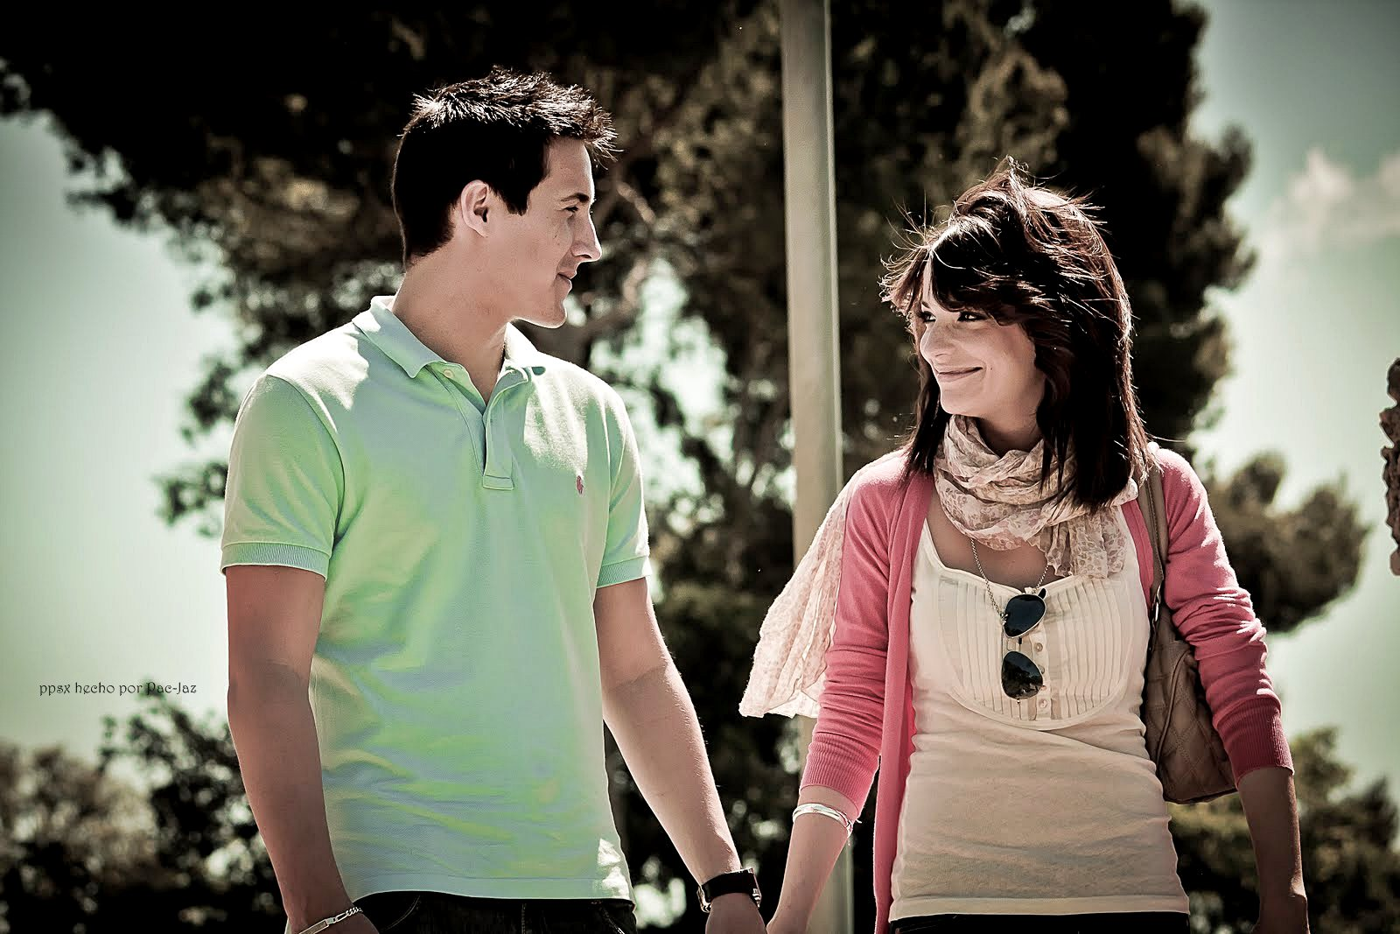
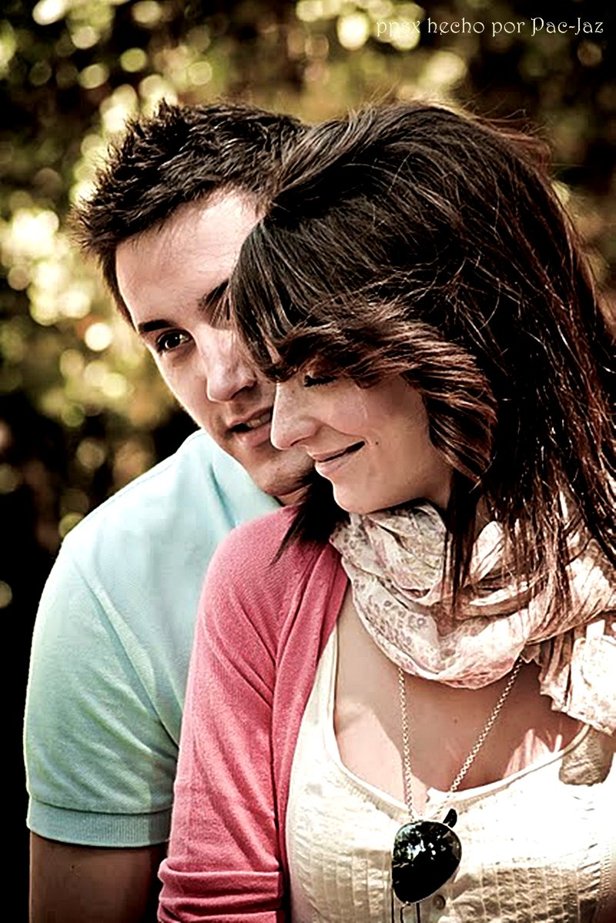
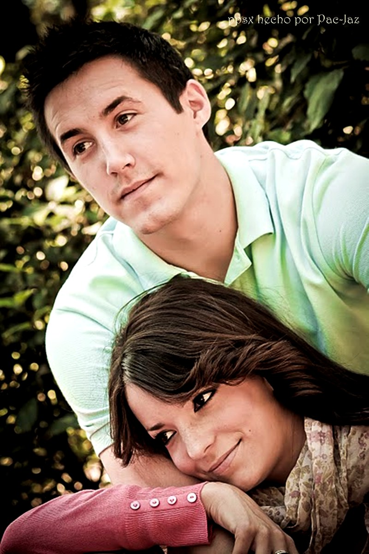
La vida pasa sin darte cuenta, y cando menos lo esperas llega el final, a mi me ha llegado ya y creo que soy egoista por preferir que sea así, sabiendo que eres tú quien va a sufrir, quien tendrá que acostumbrarse a estar sin mi

Slide 10

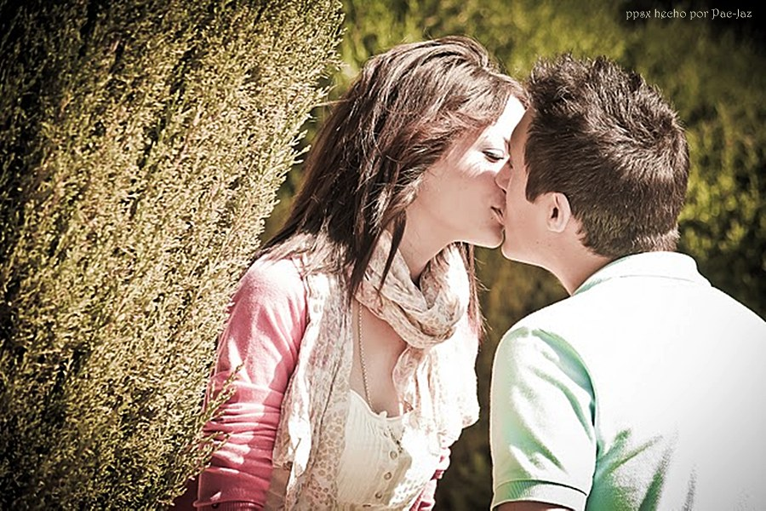
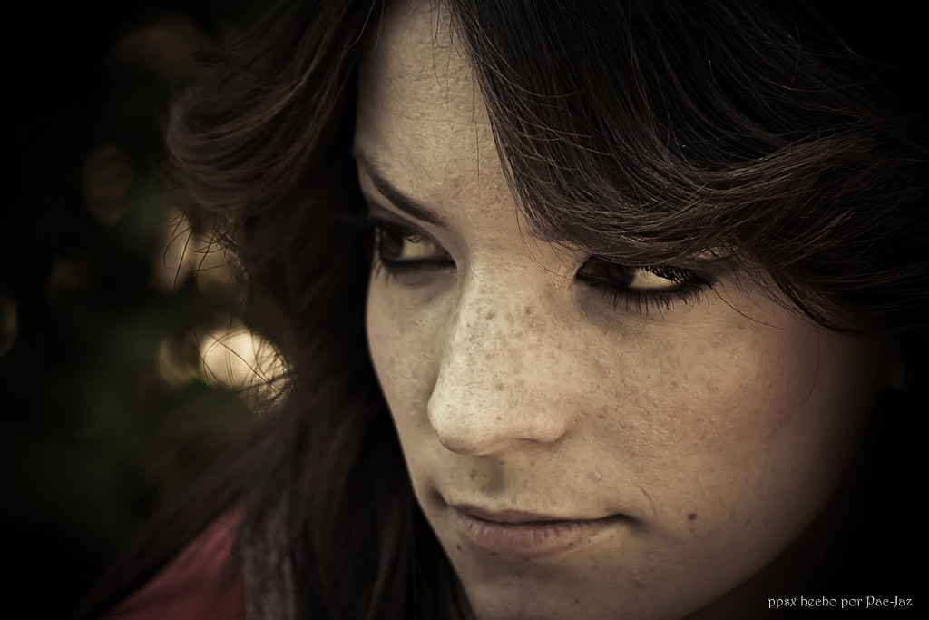
Que me recordarás en cada segundo, que habrá muchos detalles que me llevaran a tu memoria ,que te costará dormirte porque me estarás añorando a tu lado, porque no tendrás mi beso y mis "felices sueños, amor, pero conmigo", cuando desayunes, cuando te duches y mil cosas más que tú y yo sabemos

Slide 11

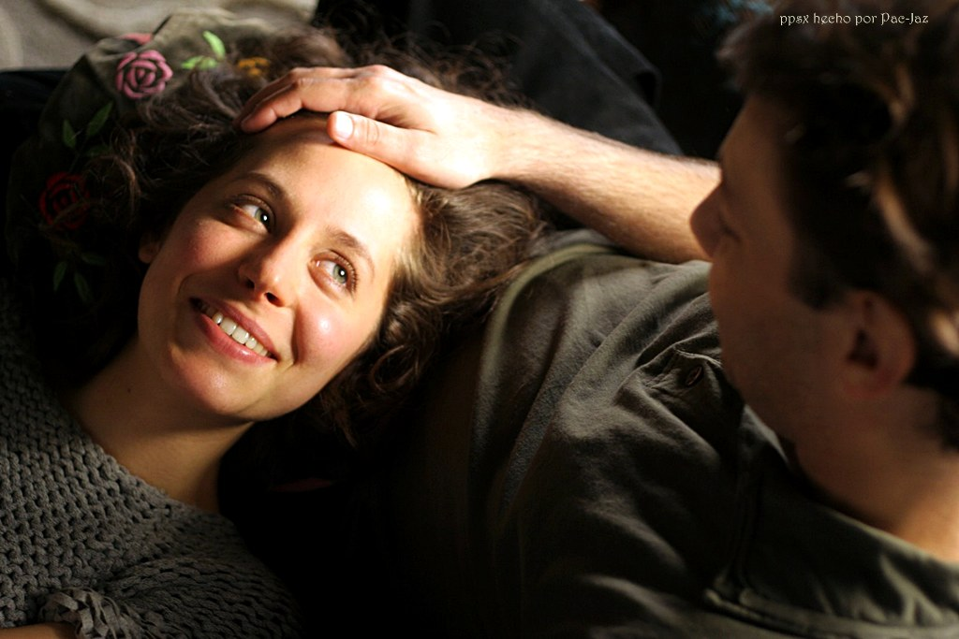
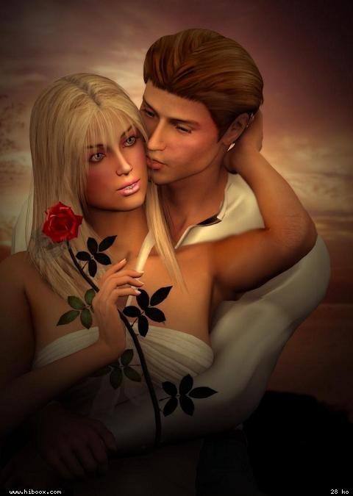
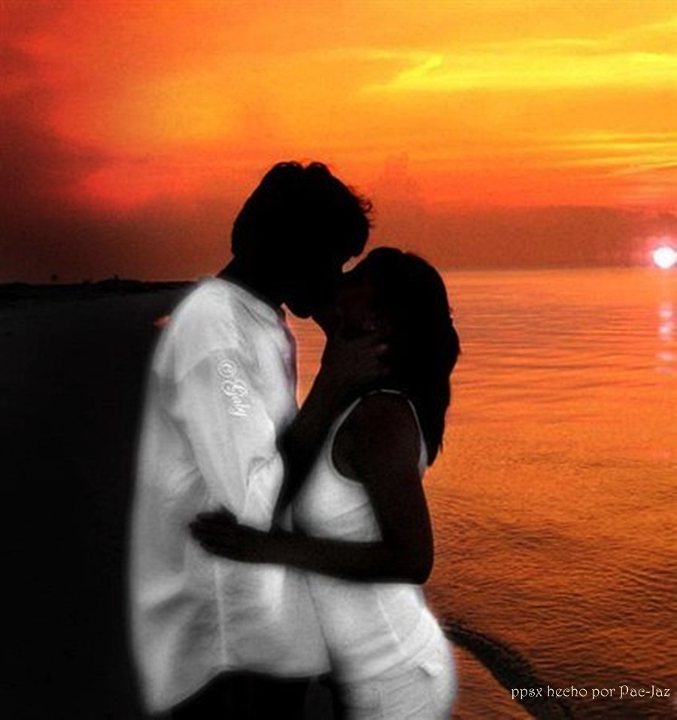
Perdóname por no haberte dicho cuando lo supe el mal que me separa de ti fuiste para mí un gran hombre y eres y serás siempre un gran hombre, cualquier mujer habría sido felíz contigo, pero tuve la suerte de ser yo

Slide 12

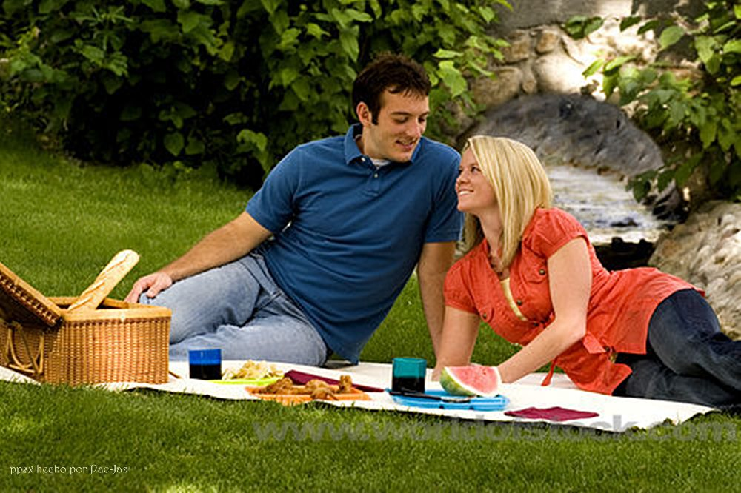

Dios premió nuestro amor con dos buenísimos hijos, ahora ejercerás de madre también, ahora te necesitaran más, saldrán adelante, lo que si siento es no haber podido ejercer de abuela ¡me horrorizaba esa palabra! cosas de juventud, pero era mi gran deseo y ya ves ni siquiera casados, aunque los dos tienen buenas parejas, cuando se unan piensa que estoy a tu lado, todo tendrá que ser felicidad.

Slide 13

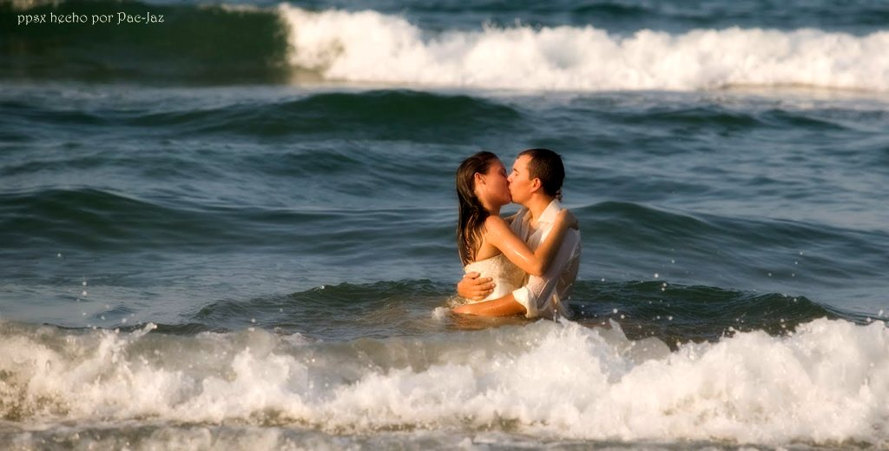
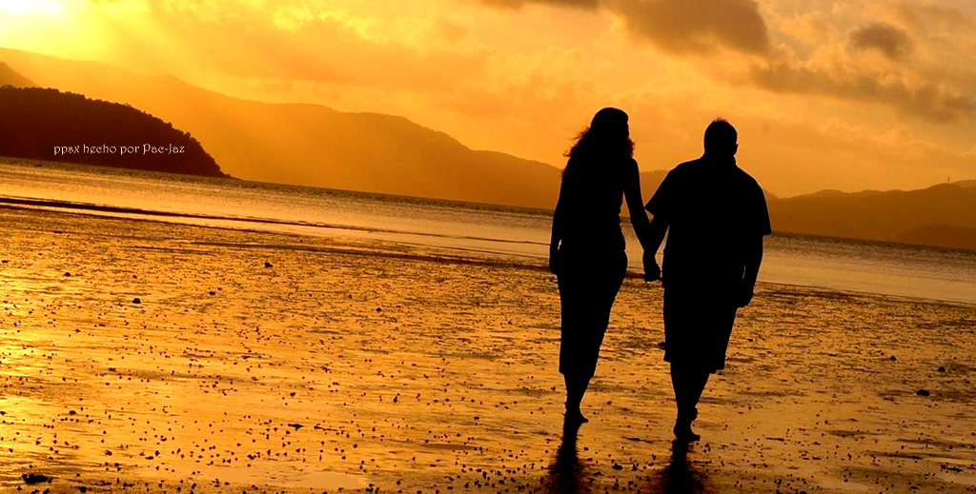
Ahora mi amor, voy a ponerme seria contigo, tienes que ser fuerte, fuí muy felíz contigo, soy aún muy felíz por tenerte, pero voy a salir de tu vida físicamente, solo físicamente, porque no me olvidarás, yo te estaré esperando, pero mi deseo es que no te des prisa, todo lo contrario de lo que te decía hasta hace poco

Slide 14



tienes que rehacer tu vida, mi último deseo es que rehagas tu vida, sé que es muy difícil, pero lo deseo de corazón , la vida no termina en mí, nuestros hijos se irán , y solo , será muy difícil para ti

Slide 15

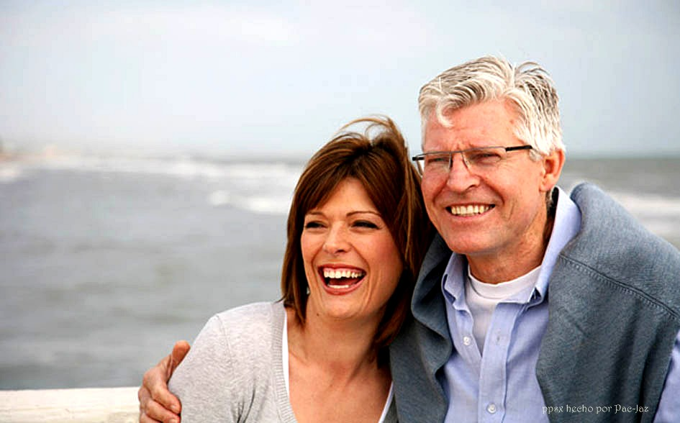
nuestro amor va a perdurar siempre, pero eso es entre tú y yo y aunque tú me sigas amando. Cuando leas esto yo ya no estaré , nuestra amiga del alma, Nuria, será quien te entregue esta carta

Slide 16

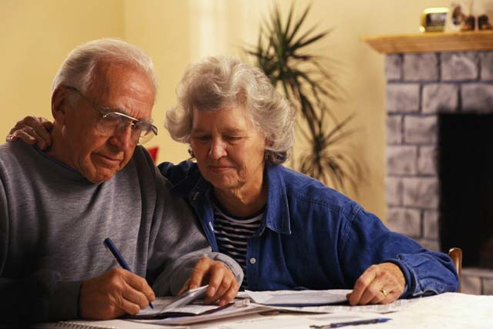
Ella siempre estuvo enamorada de ti, desde el mismo tiempo que yo, las dos te conocimos juntas, nunca me lo dijo, no hacia falta, las mujeres conocemos cuando otra mujer está enamorada a ella ya le he dicho que cuide de ti que no te deje porque puedes ser un desastre ¡jajajaja!

Slide 17

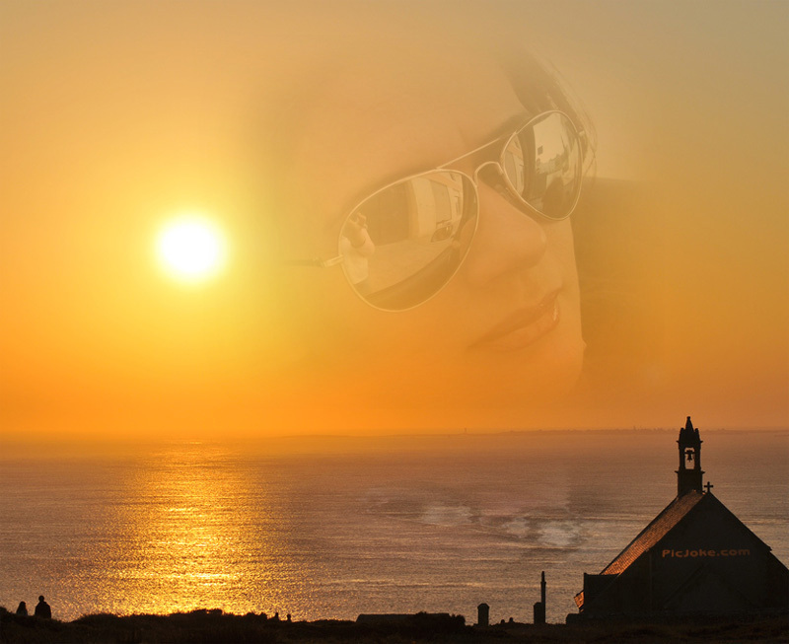
Mi risa, mi última risa que tanto te gusta. Mi amor, gracias por la felicidad que me has dado, por el amor que me diste a conocer y aprendí a vivirlo contigo, por tu sensibilidad, por tu paciencia, por amarme como lo haces, pediré a Dios ser tu ángel de la guarda y perdóname de nuevo por ocultarte mi mal

Slide 18
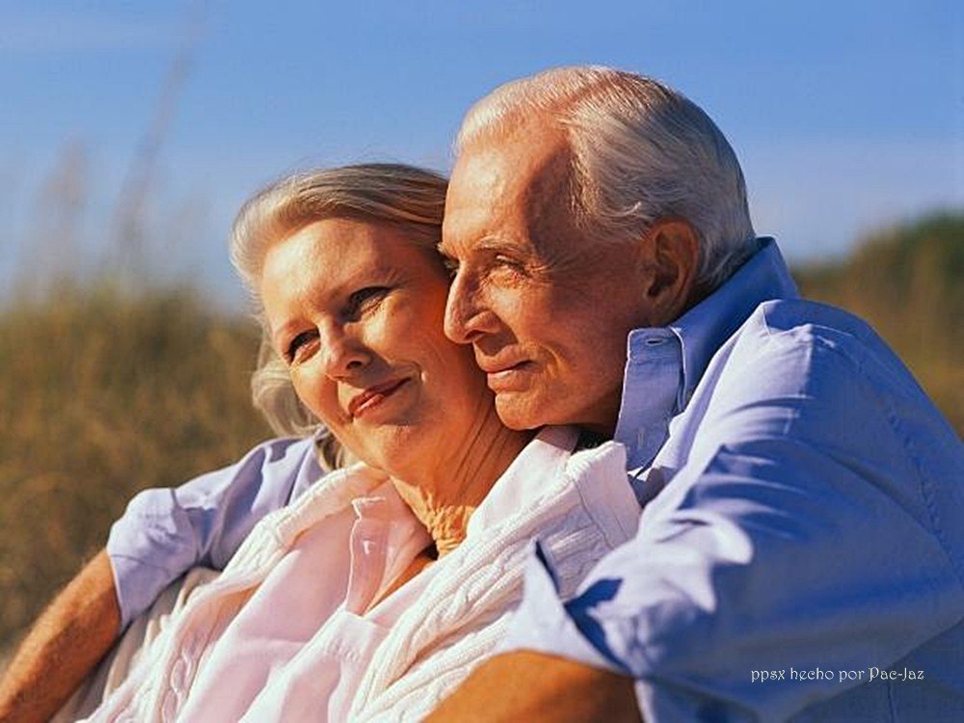
pero no quise que sufrieras, quise retrasarlo lo más posible, sabía que te derrumbarías y no me equivoqué, los dos sabemos como somos.
Ahora levántate y camina que yo lo haré a tu lado .Adios amor de mi vida,Te Amo

Slide 19
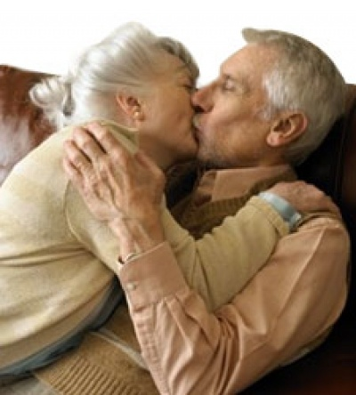
Texto :Francisco del Olmo Diseño Jazmín

Slide 20



Accede a la sección que desees desde aquí:
Propia Creación
De la Red
Dedicatorias | Eróticos | Fechas Especiales
Graciosos | Historia y Arte | Lugares
Naturaleza y Ciencias | Política | Reflexión
Salud | Románticos | Religiosos
Dedicatorias | Eróticos | Fechas Especiales
Graciosos | Historia y Arte | Lugares
Naturaleza y Ciencias | Política | Reflexión
Salud | Románticos | Religiosos
Si deseas recibir pps periódicamente en tu correo electrónico subscríbete aquí:

